Slide 1
단어 임베딩 구축

Slide 2
단어 임베딩 구축
목표 : 단어 수준 임베딩 만들기!

Slide 3
단어 임베딩 구축
목표 : 단어 수준 임베딩 만들기!
좀 돌아가는 것 같지만 뉴럴넷 기초부터…

Slide 4
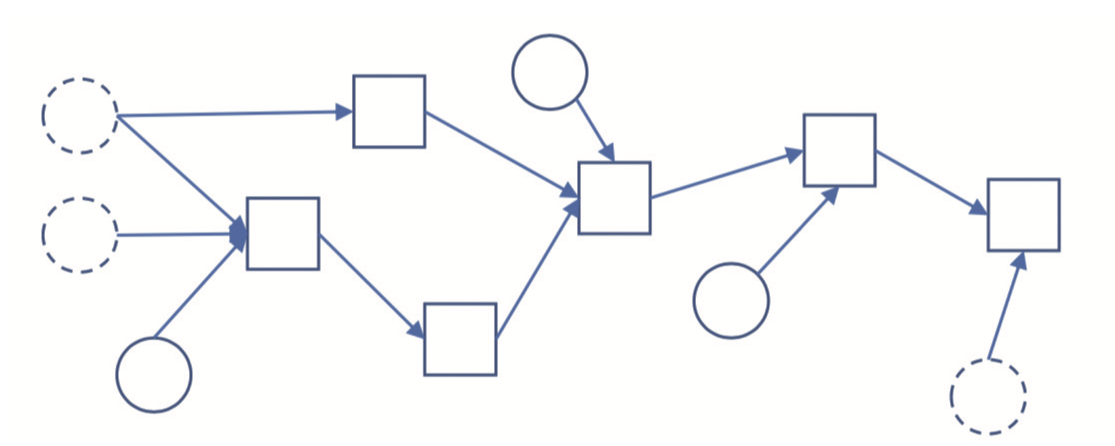
Deep Neural Networks
뉴럴넷을 Directed Acyclic Graph로 볼 수 있다.

Slide 5
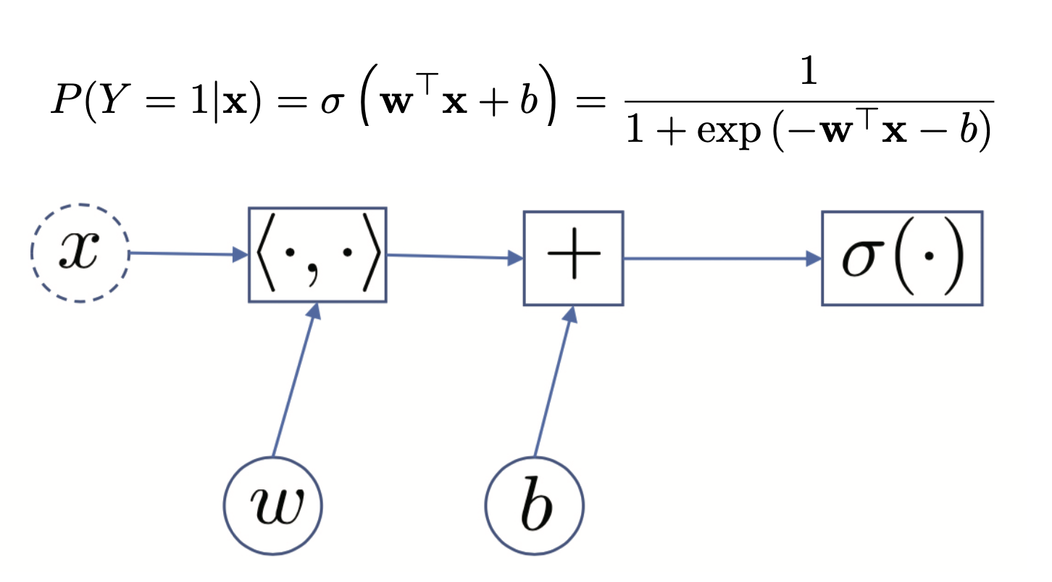
Deep Neural Networks
뉴럴넷을 Directed Acyclic Graph로 볼 수 있다.
로지스틱 회귀

Slide 6
Deep Neural Networks
뉴럴넷을 Directed Acyclic Graph + Probability Model로 볼 수 있다.
로지스틱 회귀 : x를 모델에 넣으면 0~1 사이의 확률 리턴

Slide 7
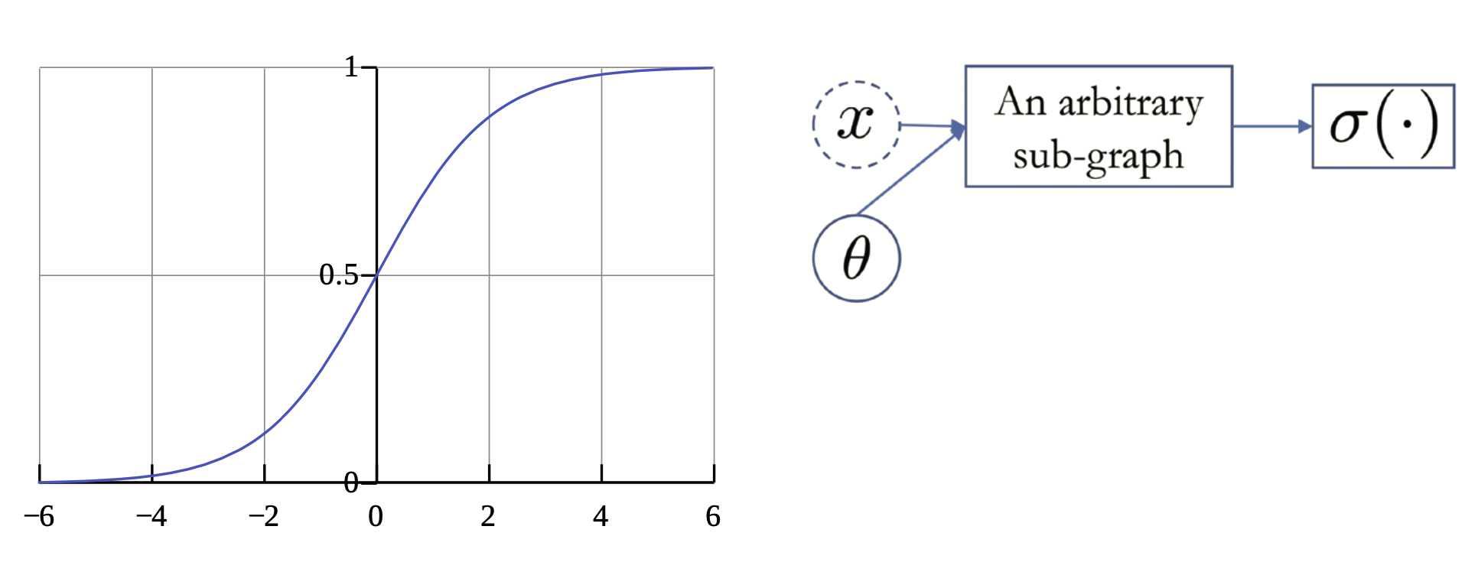
Deep Neural Networks
뉴럴넷을 Directed Acyclic Graph + Probability Model로 볼 수 있다.

Slide 8
Deep Neural Networks
뉴럴넷을 Directed Acyclic Graph + Probability Model로 볼 수 있다.
그런데 그 구조를 유연하고 자유롭게 설계할 수 있다!
Deep Neural Network : x를 모델에 넣으면 0~1 사이의 확률 리턴

Slide 9
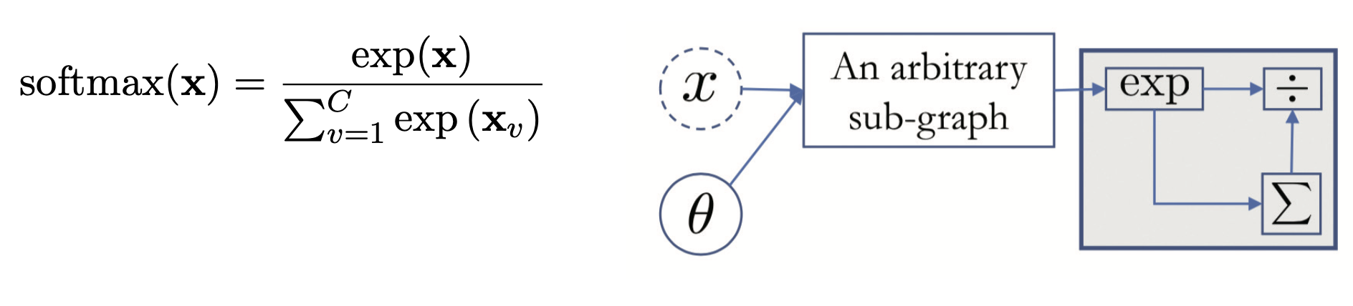
Deep Neural Networks
뉴럴넷을 Directed Acyclic Graph + Probability Model로 볼 수 있다.
그런데 그 구조를 유연하고 자유롭게 설계할 수 있다!
Deep Neural Network : x를 모델에 넣으면 각 범주 확률 리턴

Slide 10
Deep Neural Networks
뉴럴넷이 잘하고 못하는 걸 어떻게 평가할까?

Slide 11
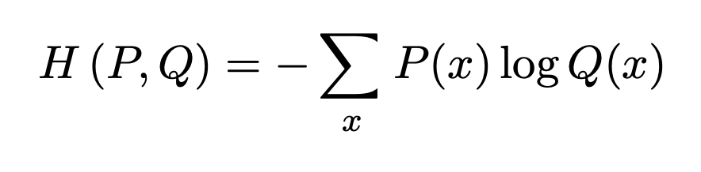
Deep Neural Networks
뉴럴넷이 잘하고 못하는 걸 어떻게 평가할까?
학습 손실(loss) : Cross Entropy!

Slide 12
Deep Neural Networks
뉴럴넷이 잘하고 못하는 걸 어떻게 평가할까?
학습 손실(loss) : Cross Entropy!
정답
모델 예측
정답
모델 예측

Slide 13
Deep Neural Networks
뉴럴넷이 잘하고 못하는 걸 어떻게 평가할까?
학습 손실(loss) : Cross Entropy!
정답
모델 예측
정답
모델 예측
예측
정답

Slide 14
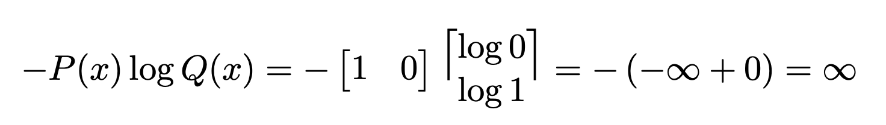
Deep Neural Networks
뉴럴넷이 잘하고 못하는 걸 어떻게 평가할까?
학습 손실(loss) : Cross Entropy!
정답
모델 예측
정답
모델 예측

Slide 15
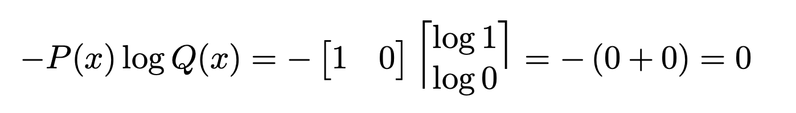
Deep Neural Networks
뉴럴넷이 잘하고 못하는 걸 어떻게 평가할까?
학습 손실(loss) : Cross Entropy!
정답
모델 예측
정답
모델 예측

Slide 16

Backpropagation
학습 손실을 최소화하는 방향(그래디언트)으로 모델을 업데이트

Slide 17
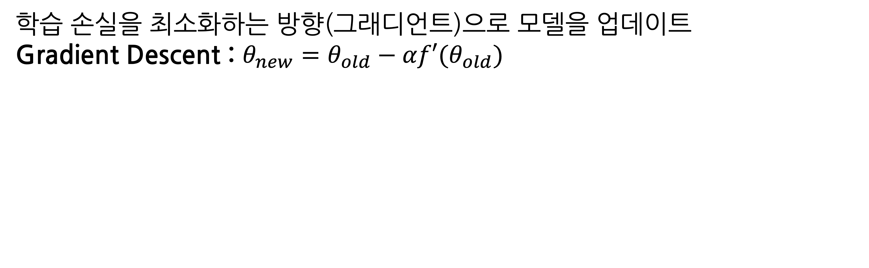
Backpropagation
학습 손실을 최소화하는 방향(그래디언트)으로 모델을 업데이트
Gradient Descent : $θ_{new}=θ_{old}−αf′(θ_{old})$

Slide 18
Backpropagation
학습 손실을 최소화하는 방향(그래디언트)은 어떻게 구하나?

Slide 19
Backpropagation
학습 손실을 최소화하는 방향(그래디언트)은 어떻게 구하나?
미분과 체인룰!

Slide 20
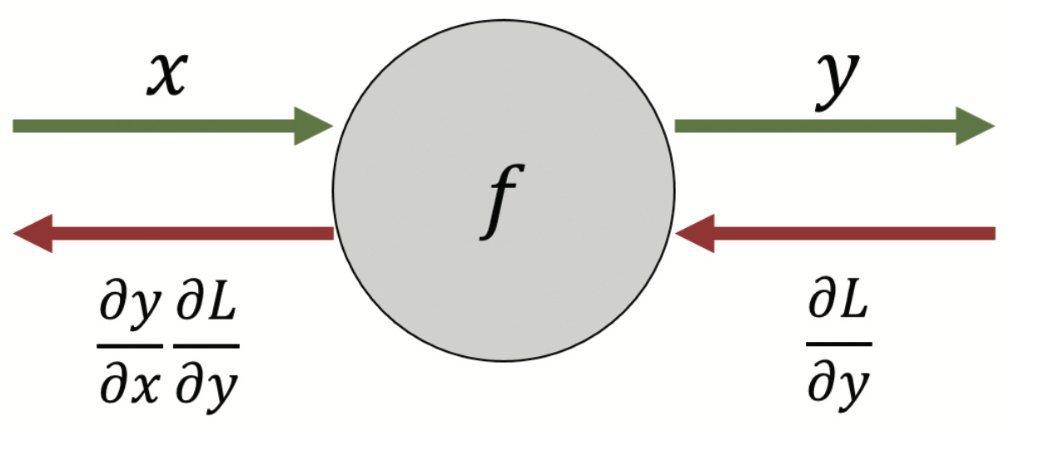
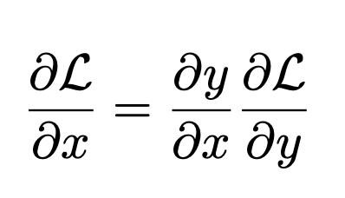
Backpropagation
학습 손실을 최소화하는 방향(그래디언트)은 어떻게 구하나?
미분과 체인룰!

Slide 21
Backpropagation
Softmax + Cross entropy Node
예측
정답

Slide 22
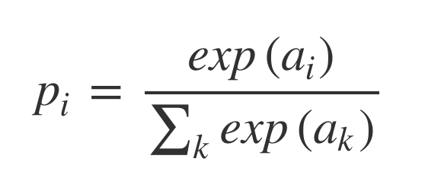
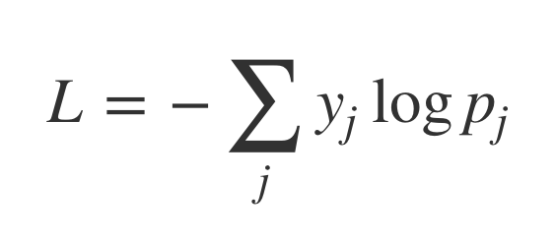
Backpropagation
Softmax + Cross entropy Node
예측
정답

Slide 23
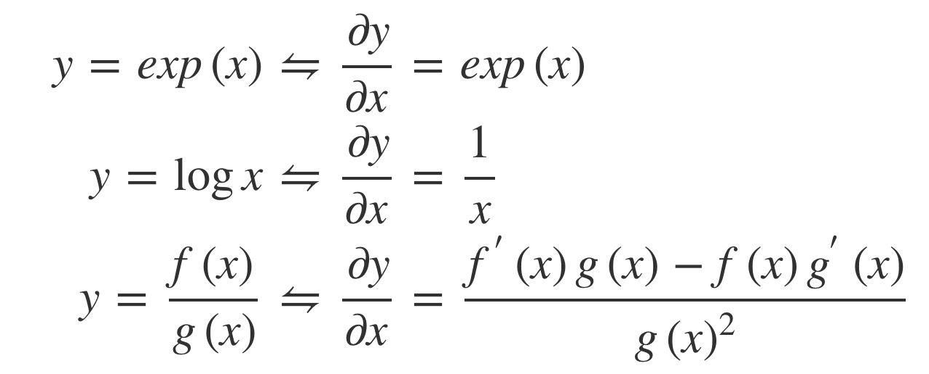
Backpropagation
Softmax + Cross entropy Node
미분 공식 정리

Slide 24
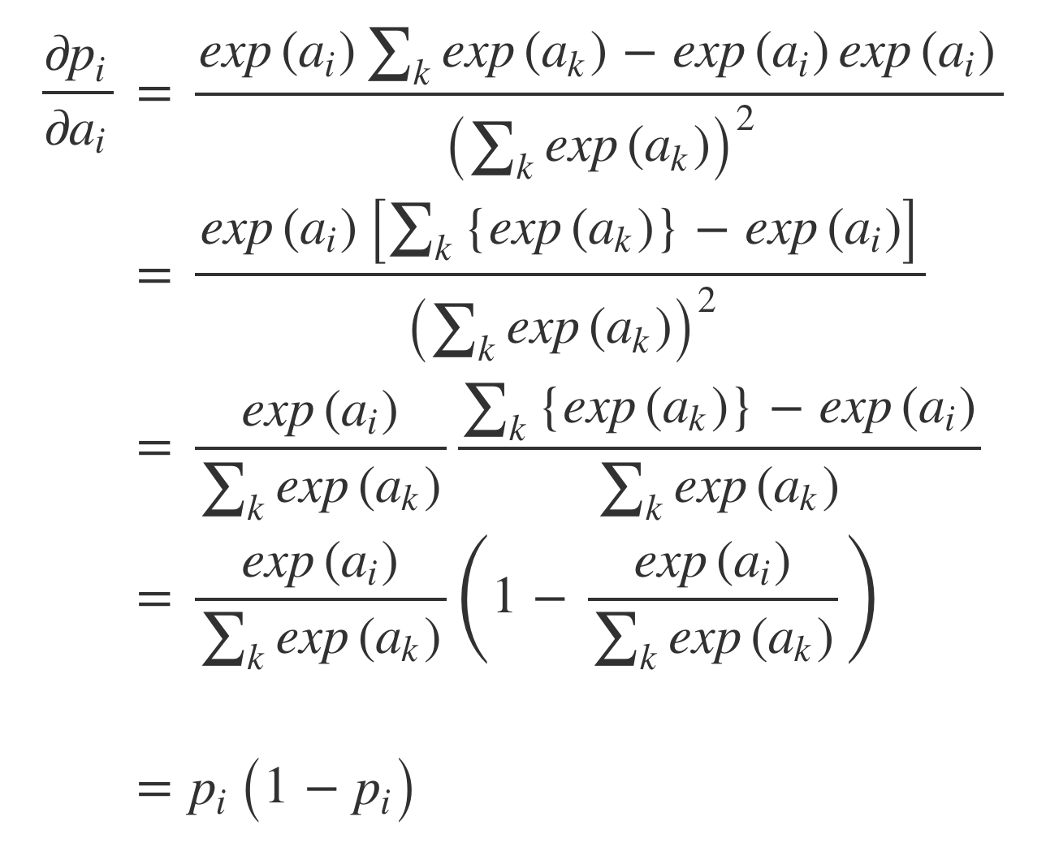
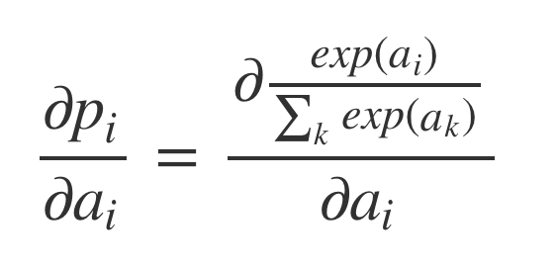
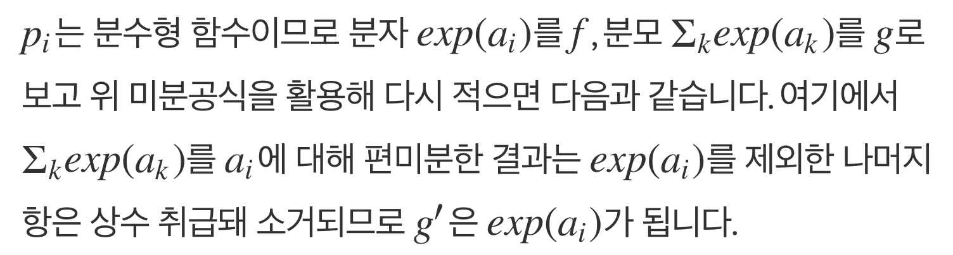
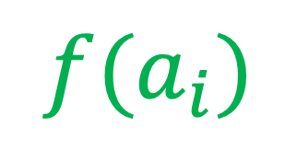
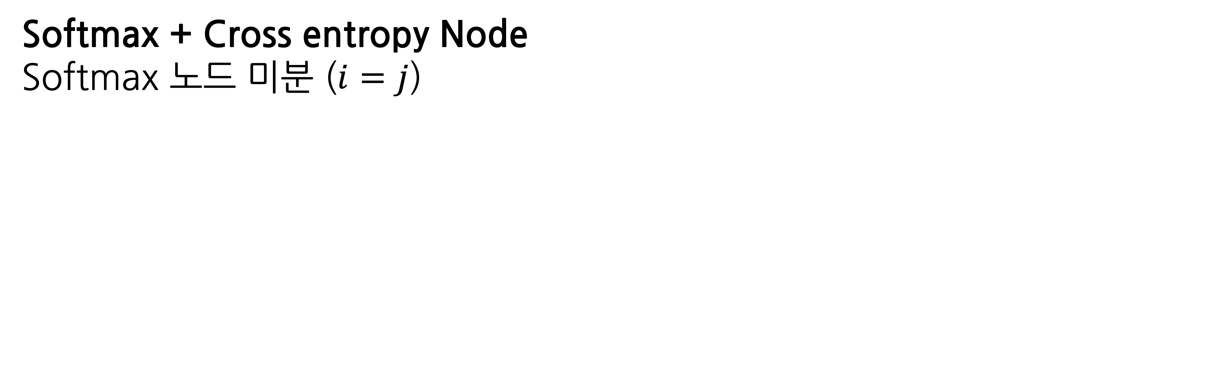
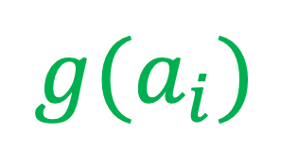
Backpropagation
Softmax + Cross entropy Node
Softmax 노드 미분 ($i=j$)
$$f(a_{i})$$
$$g(a_{i})$$

Slide 25
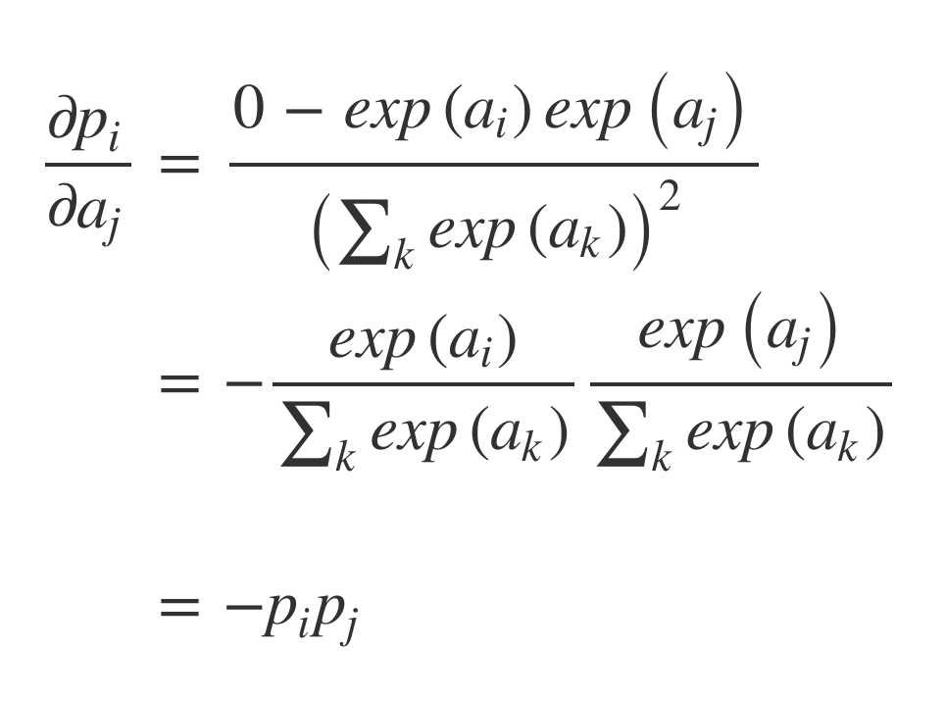
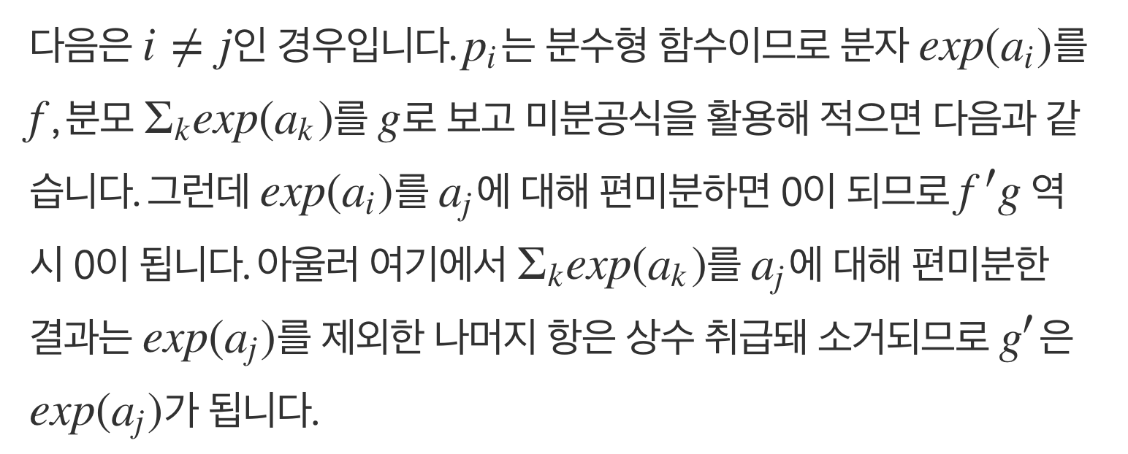
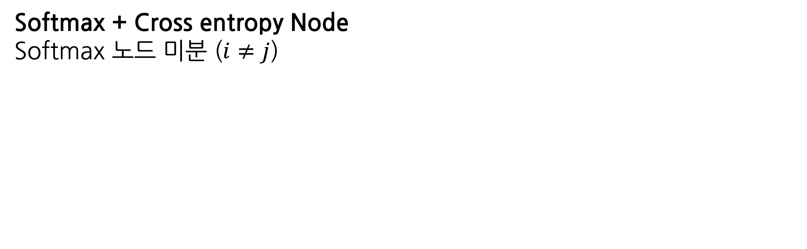
Backpropagation
Softmax + Cross entropy Node
Softmax 노드 미분 ($i≠j$)

Slide 26
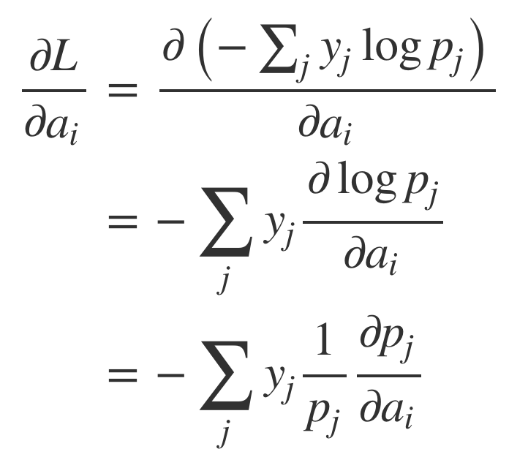
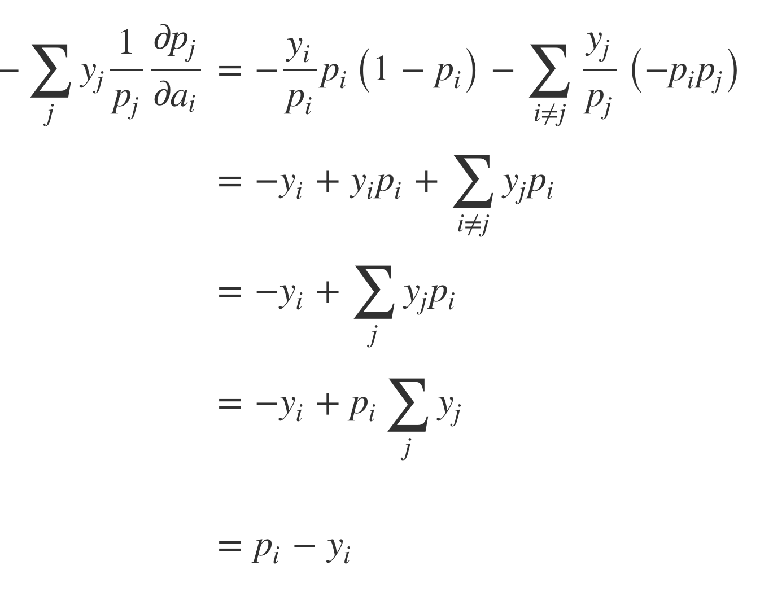
Backpropagation
Softmax + Cross entropy Node
전체 미분

Slide 27
Backpropagation
Softmax + Cross entropy Node
복잡하게 돌아왔지만…

Slide 28
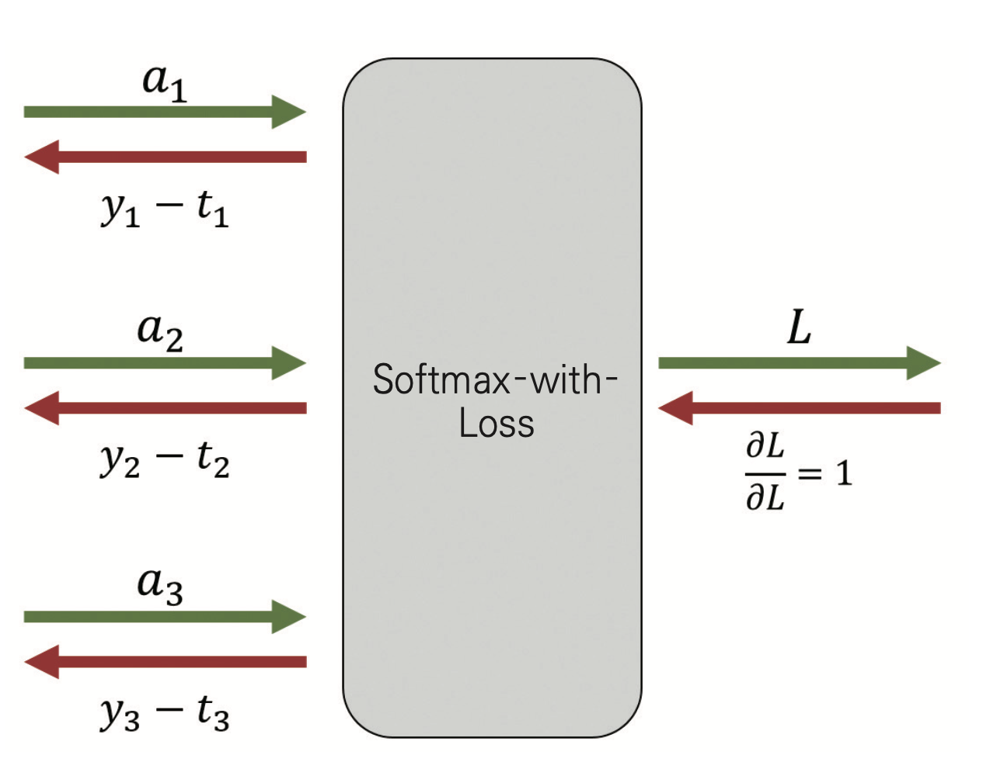
Backpropagation
Softmax + Cross entropy Node
복잡하게 돌아왔지만…

Slide 29
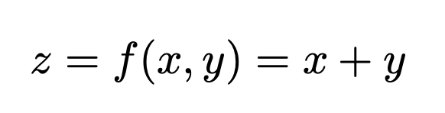
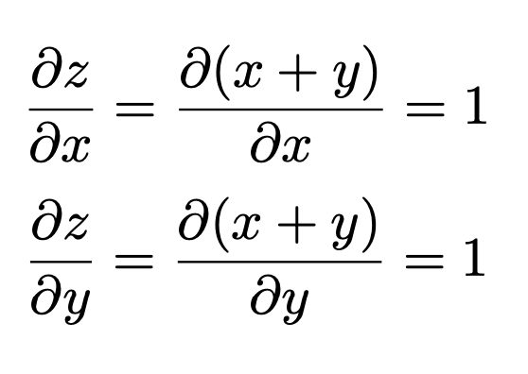
Backpropagation
Sum Node

Slide 30
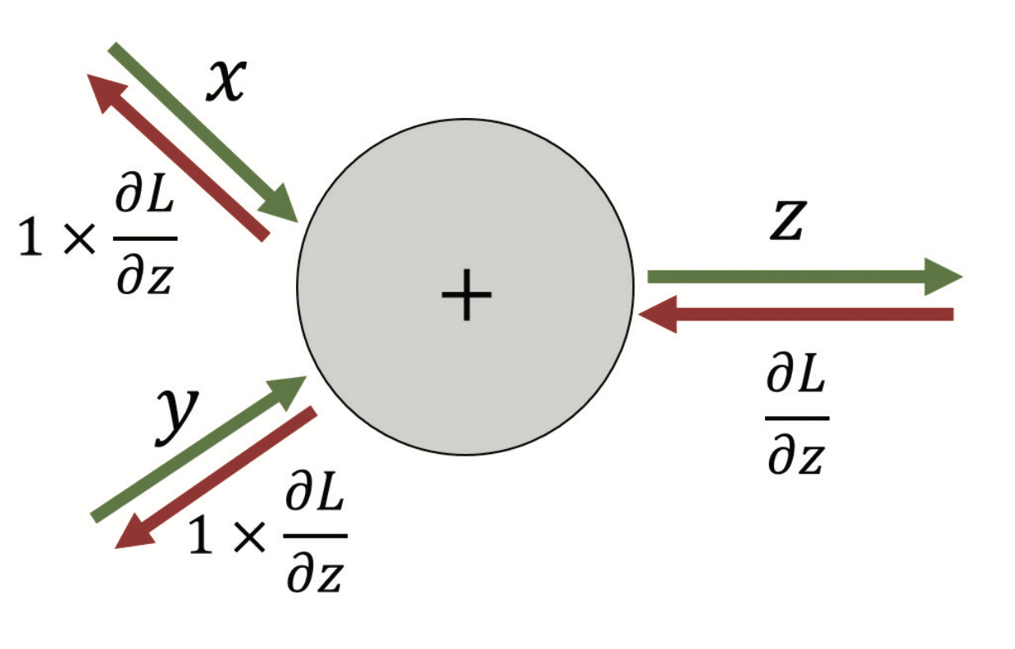
Backpropagation
Sum Node

Slide 31
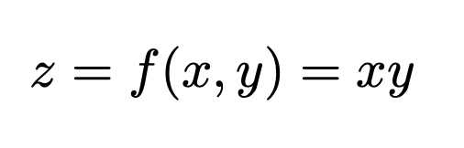
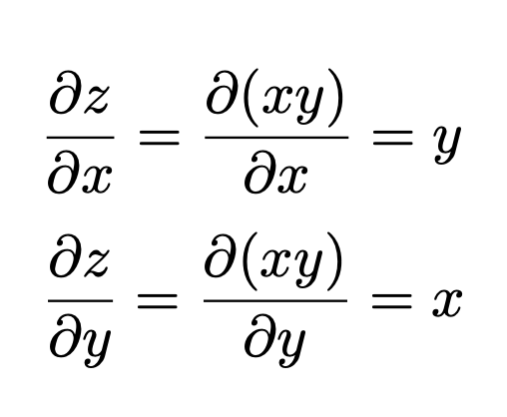
Backpropagation
Multiplication Node

Slide 32
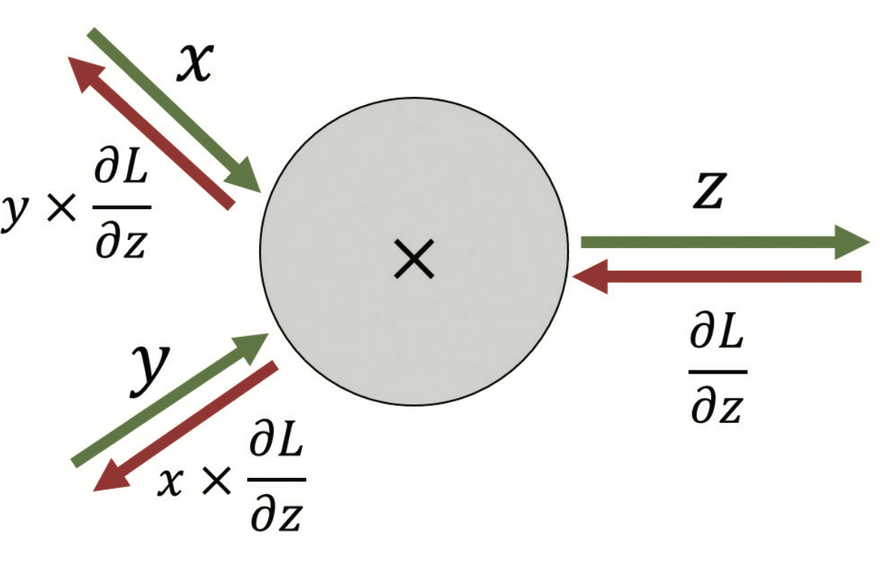
Backpropagation
Multiplication Node

Slide 33
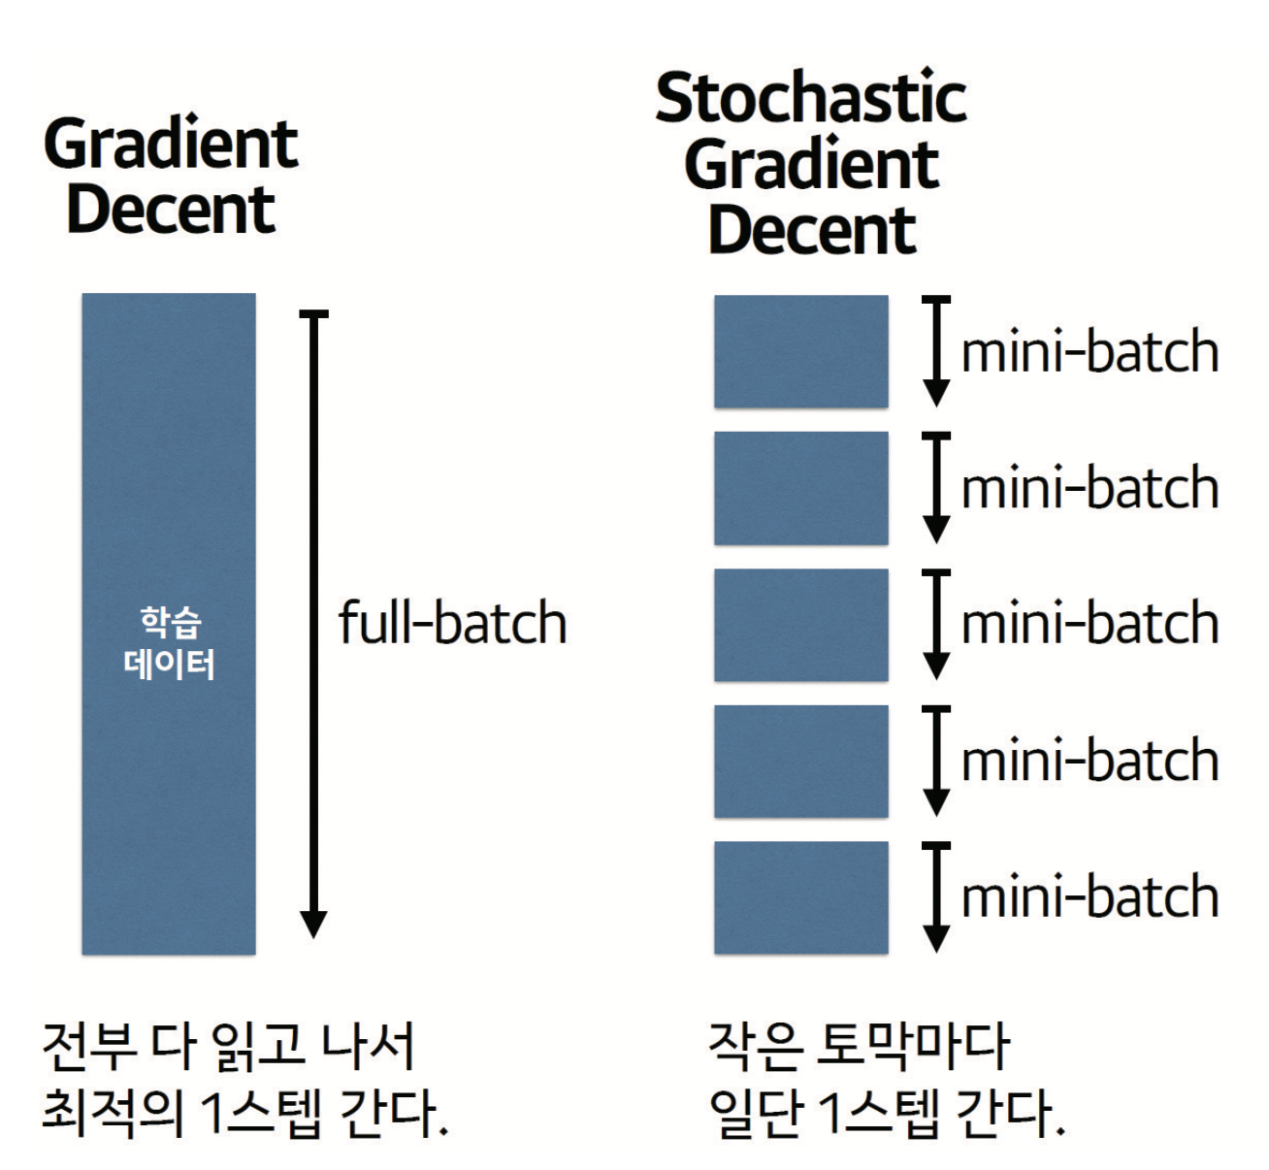
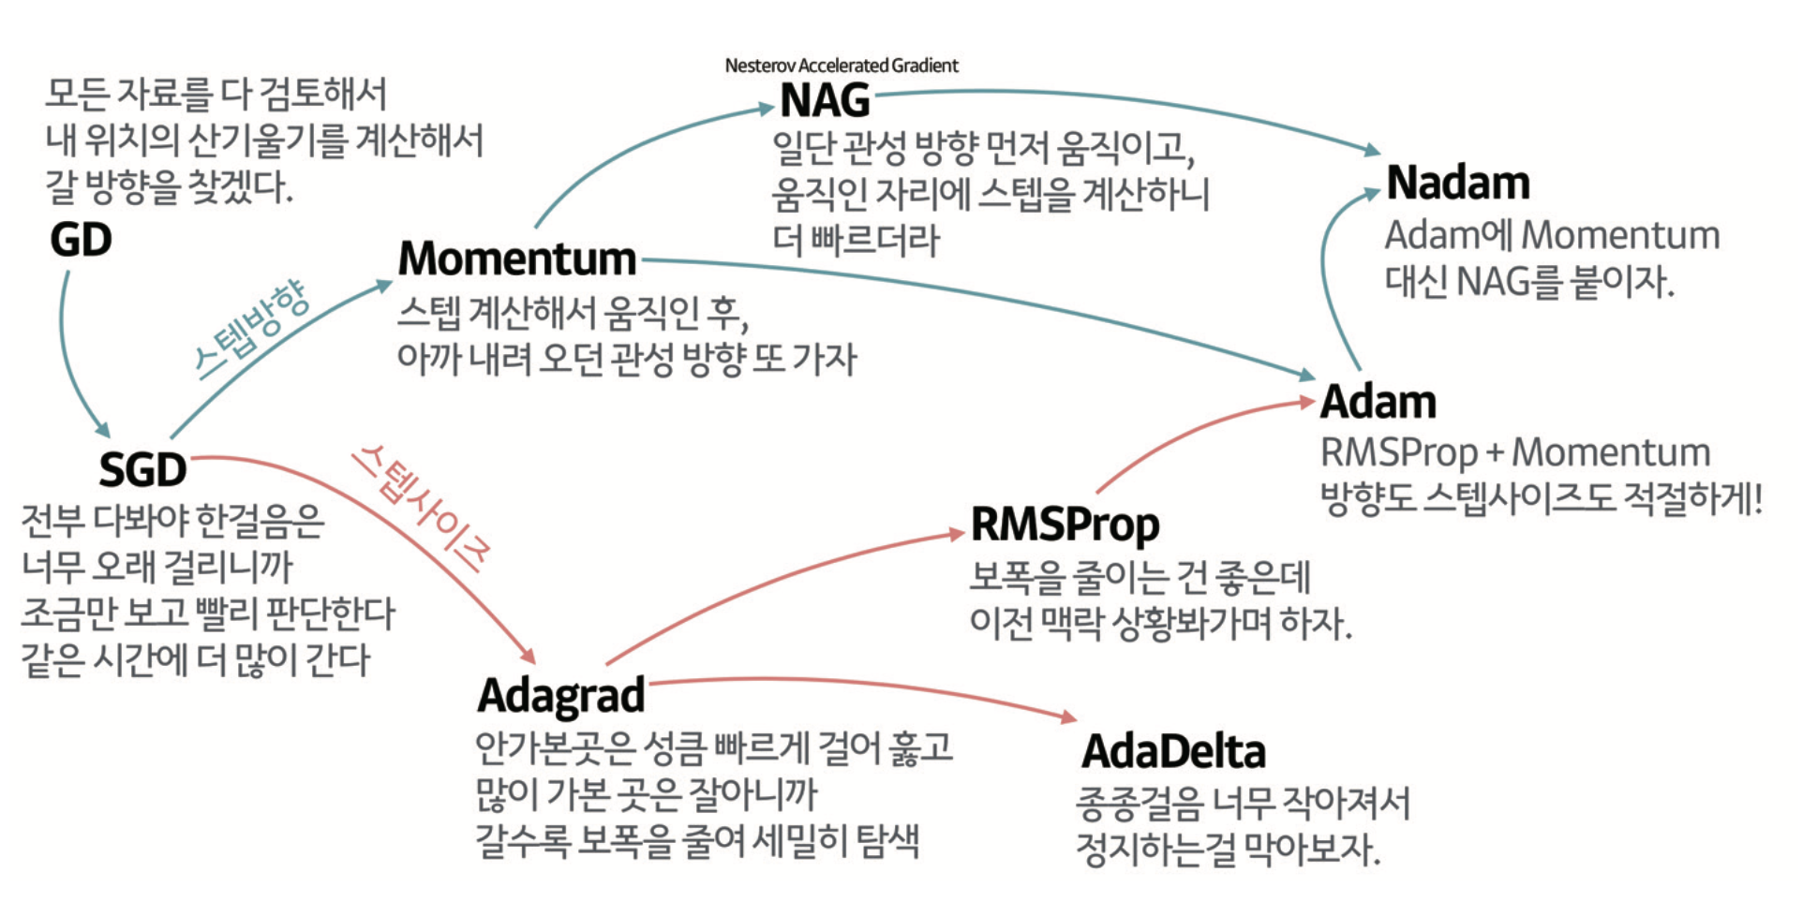
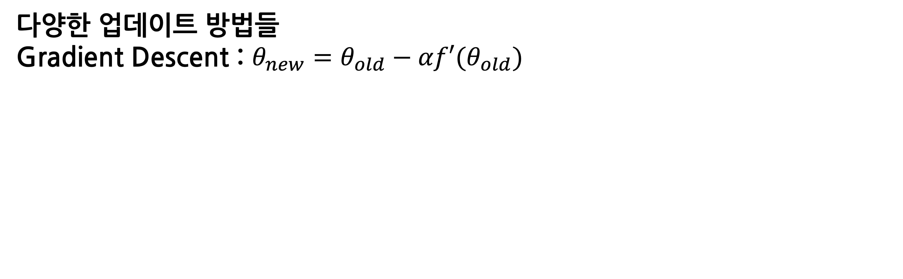
Backpropagation
다양한 업데이트 방법들
Gradient Descent : $θ_{new}=θ_{old}−αf′(θ_{old})$

Slide 34
Word2Vec
Skip-Gram Model

Slide 35
Skip-Gram Model
타겟 단어(t)로 문맥 단어(c)를 맞추는 과정에서 학습

Slide 36
Skip-Gram Model
타겟 단어(t)로 문맥 단어(c)를 맞추는 과정에서 학습
개울가 에서 속옷 빨래 를 하는 남녀 가

Slide 37
Skip-Gram Model
타겟 단어(t)로 문맥 단어(c)를 맞추는 과정에서 학습
개울가 에서 속옷 빨래 를 하는 남녀 가
타겟 단어(입력) | 문맥 단어(출력)
빨래 | 에서
빨래 | 속옷
빨래 | 를
빨래 | 하는

Slide 38
Skip-Gram Model
타겟 단어(t)로 문맥 단어(c)를 맞추는 과정에서 학습
개울가 에서 속옷 빨래 를 하는 남녀 가
타겟 단어(입력) | 문맥 단어(출력)
빨래 | 에서
빨래 | 속옷
빨래 | 를
빨래 | 하는
➔ 타겟 단어를 입력하면 |V|차원의 확률 벡터를 리턴하는 뉴럴넷

Slide 39
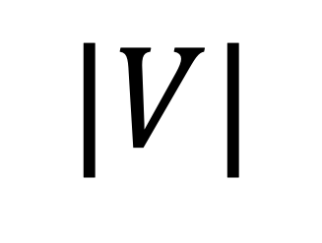
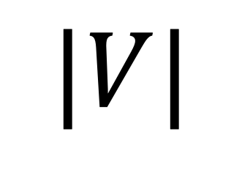
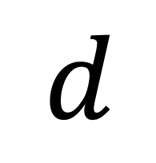
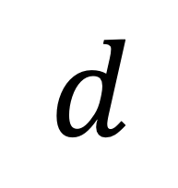
Skip-Gram Model
parameters
$$d$$
$$|V|$$
U
(타겟 단어)
V
(문맥 단어)
$$d$$
$$|V|$$

Slide 40
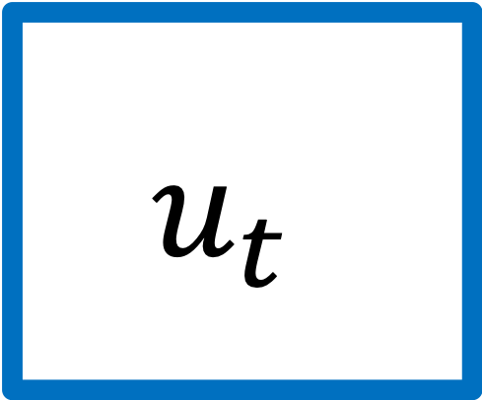

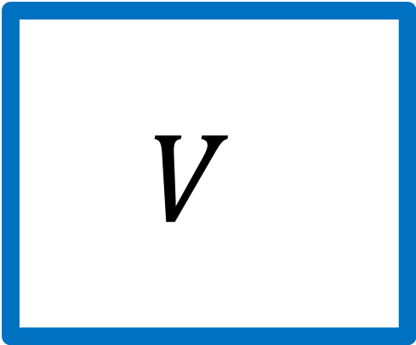
Skip-Gram Model
Model As DAG
$$u_{t}$$
Softmax
With loss
$$×$$
logit
$$V$$

Slide 41
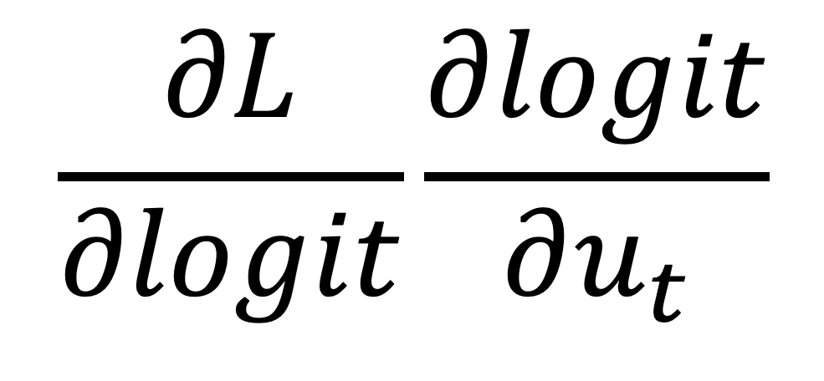
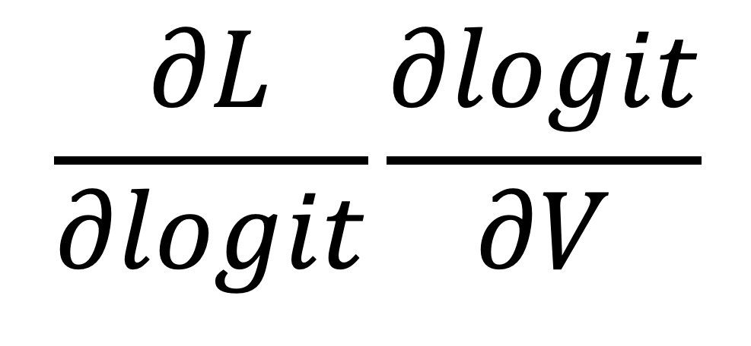
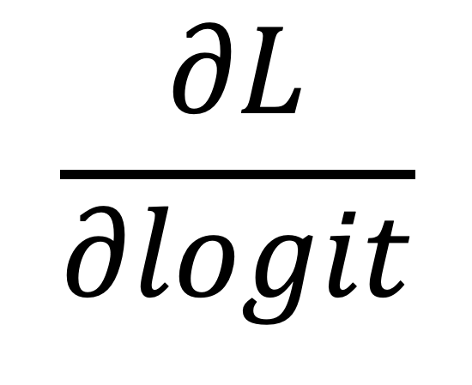
Skip-Gram Model
Model As DAG
$$\frac{∂L}{∂logit}\frac{∂logit}{∂u_{t}}$$
$$u_{t}$$
Softmax
With loss
$$×$$
logit
$$V$$
$$\frac{∂L}{∂logit}$$
$$\frac{∂L}{∂logit}\frac{∂logit}{∂V}$$

Slide 42
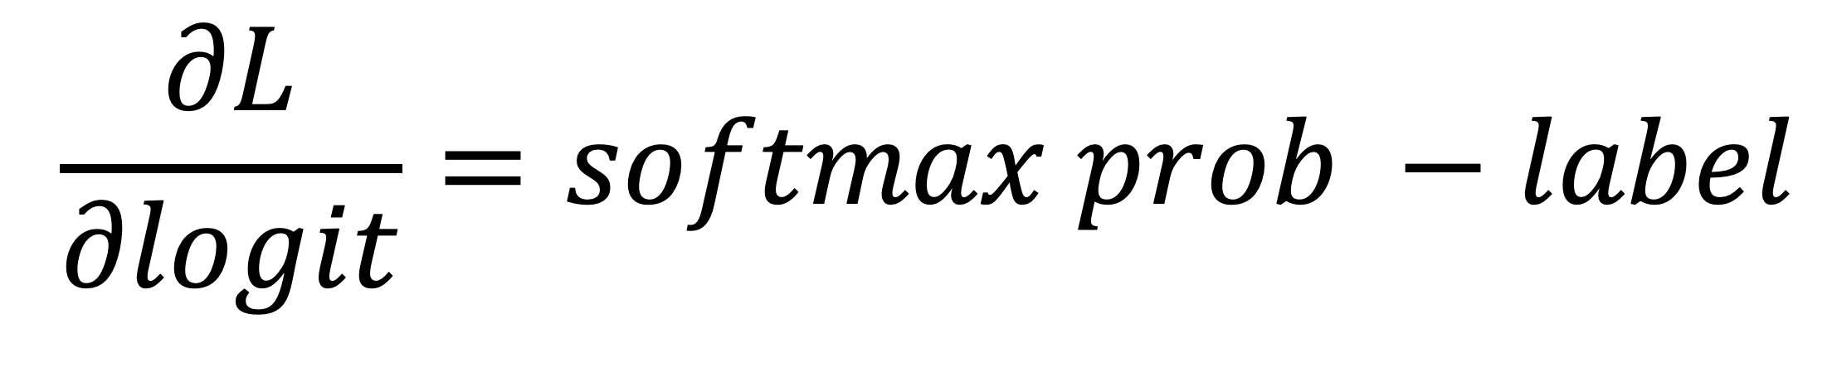
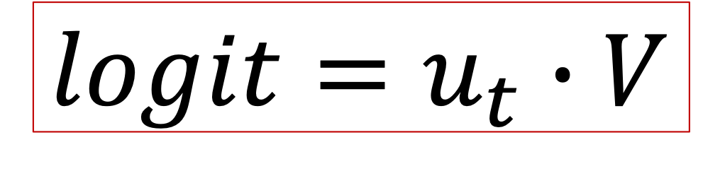
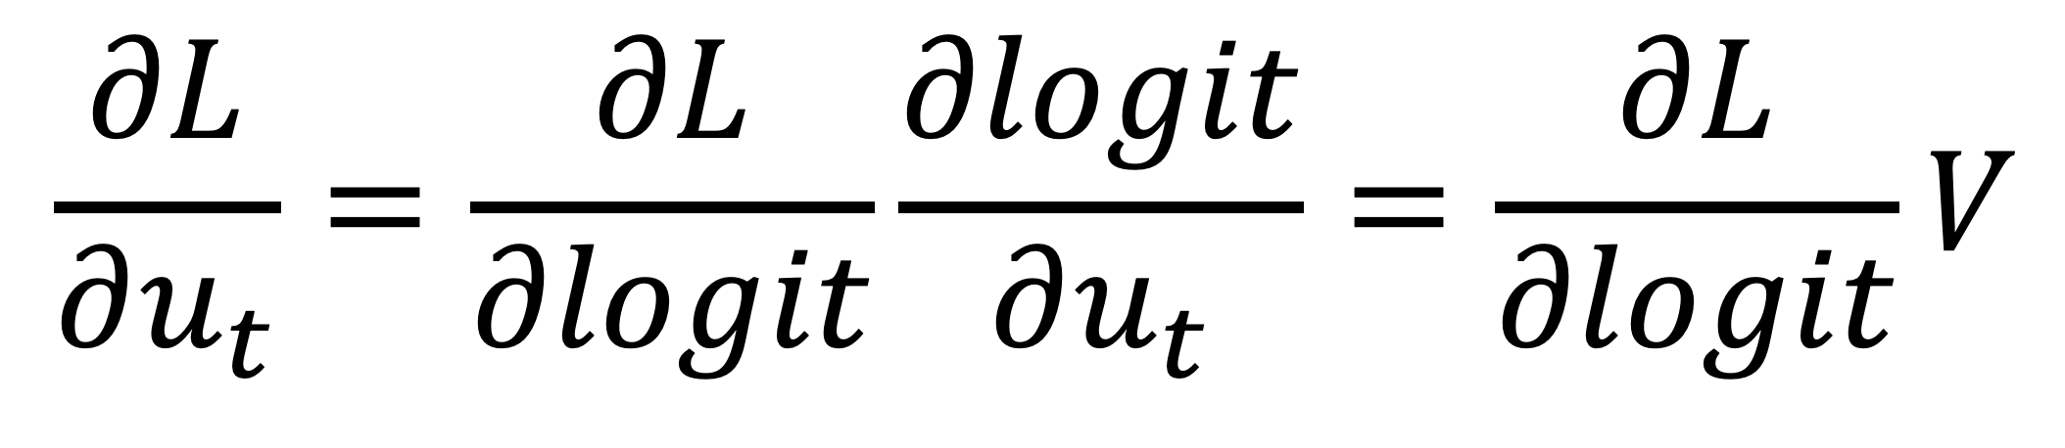
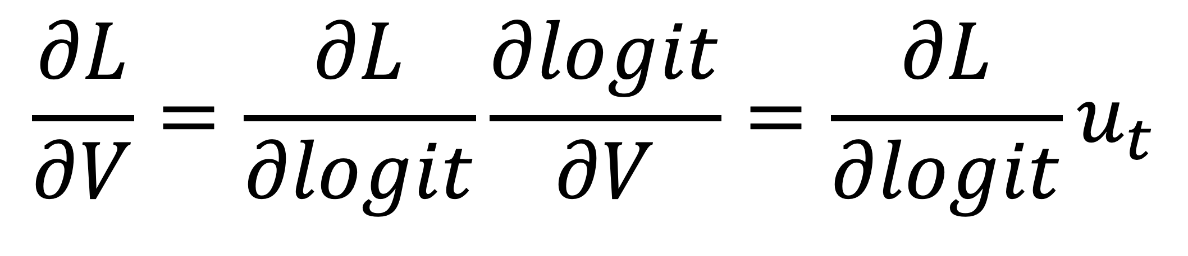
Skip-Gram Model
Gradients
$$\frac{∂L}{∂logit}=softmax prob −label$$
$$\frac{∂L}{∂u_{t}}=\frac{∂L}{∂logit}\frac{∂logit}{∂u_{t}}=\frac{∂L}{∂logit}V$$
$$logit=u_{t}∙V$$
$$\frac{∂L}{∂V}=\frac{∂L}{∂logit}\frac{∂logit}{∂V}=\frac{∂L}{∂logit}u_{t}$$

Slide 43
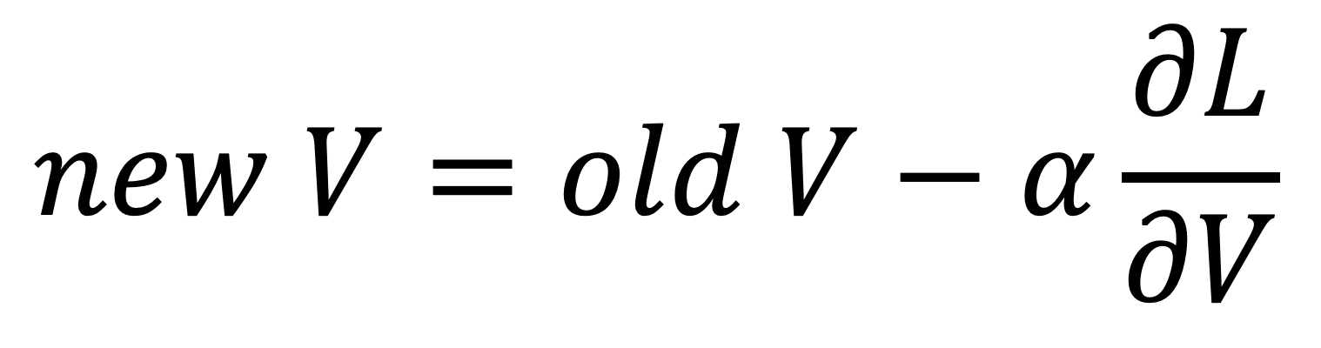
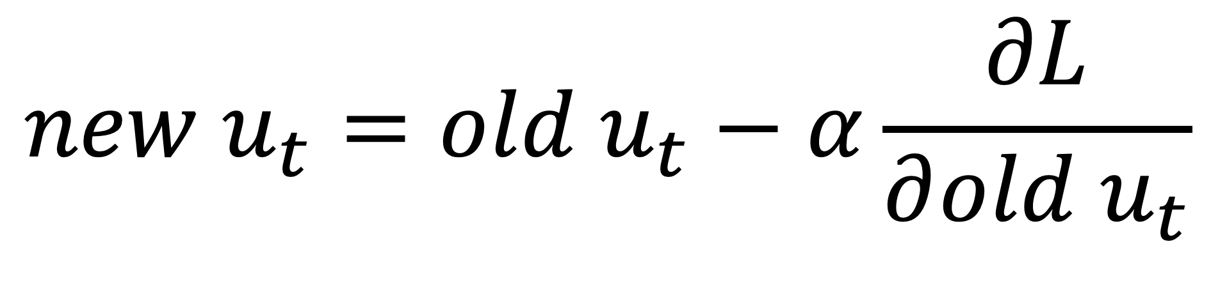
Skip-Gram Model
Model Update
$${new u}_{t}=old u_{t}−α\frac{∂L}{∂{old u}_{t}}$$
$$new V=old V−α\frac{∂L}{∂V}$$

